Slide 1
브라우저 부가기능 설치방법
소속/작성자 : 퍼블리싱팀
작성일 : 2012.12.13
버전 : ver1.0

Slide 2
목차
부가기능 설치방법
1-1. 파이어폭스 설치 및 안내
1-2. 크롬 설치 및 안내
1-3. open-wax 설치 및 안내

Slide 3
1. 부가기능 설치방법

Slide 4

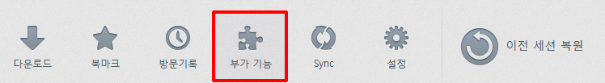
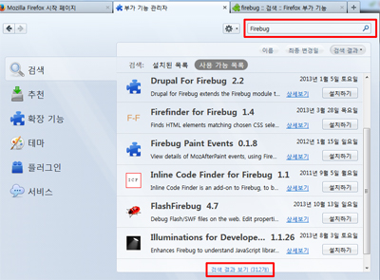
1. 부가기능 설치방법
1-1. 파이어폭스 설치 및 안내
파이어폭스 설치 http://www.mozilla.or.kr/ko/
부가기능설치
Fire bug https://addons.mozilla.org/ko/firefox/addon/firebug/?src=search
Html Validator https://addons.mozilla.org/ko/firefox/addon/html-validator/?src=ss
3. 부가기능 설치
1
2
파이어폭스 하단에 부가기능설치
검색도구 입력후
하단에 검색결과 더보기 클릭
3

Slide 5
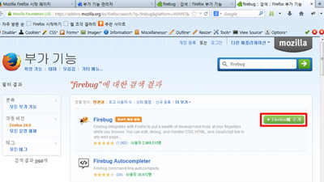
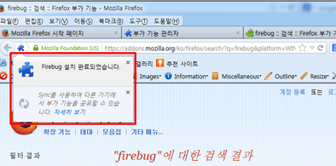
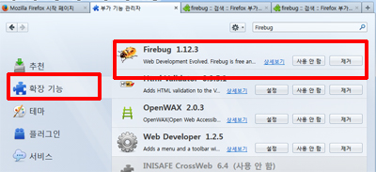
1. 부가기능 설치방법
1-1. 파이어폭스 설치 및 안내
3. 부가기능 설치
5
4
6
4) 초록색버튼에 Firefox라고 적혀진 버튼을 누르기
5) 상단에 설치가완료되었습니다.
왼쪽메뉴에 확장기능을 누르면 설치된 부가기능이 보입니다.

Slide 6
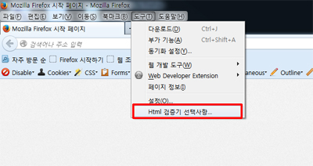
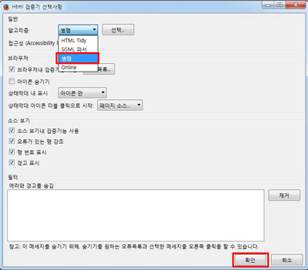
1. 부가기능 설치방법
1-1. 파이어폭스 설치 및 안내
3. 부가기능 설치
8
7
7) 설치후 상단메뉴에서 [도구 - Html검증기
선택사항] 을 누른다.
8) 병행선택 후 확인

Slide 7
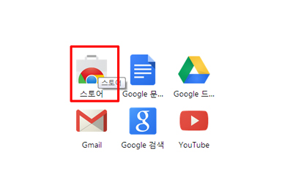
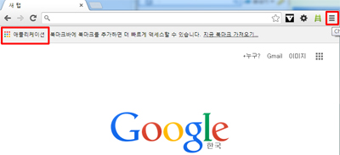
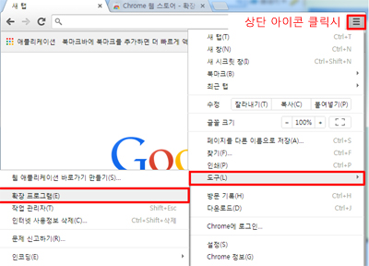
1. 부가기능 설치방법
1-2. 크롬 설치 및 안내
3. 부가기능 설치
2
1
1
1) 애플리케이션 또는 오른쪽 상단 아이콘 클릭
선택사항] 을 누른다.
2) 스토어 클릭 또는 상단아이콘 메뉴클릭

Slide 8
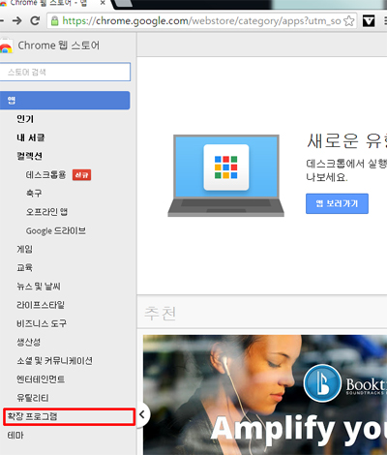
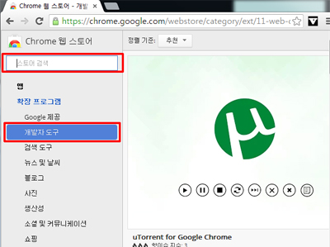
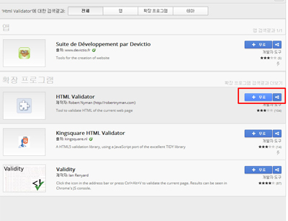
1. 부가기능 설치방법
1-2. 크롬 설치 및 안내
3. 부가기능 설치
3
4
5
3) 확장프로그램 클릭
4) 개발자도구 클릭후 검색하기
5) 무료버튼 클릭하기

Slide 9
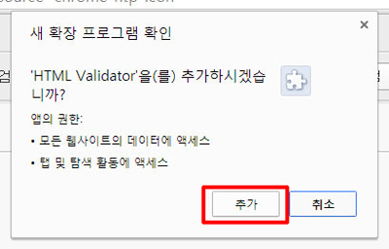
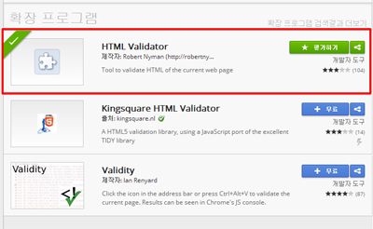
1. 부가기능 설치방법
1-2. 크롬 설치 및 안내
3. 부가기능 설치
7
6

Slide 10
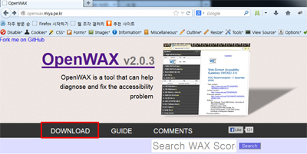
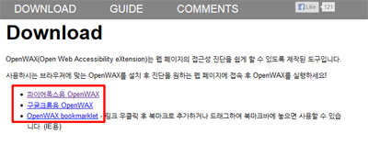
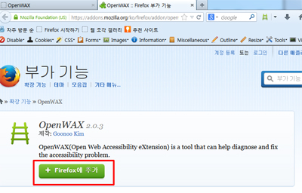

1. 부가기능 설치방법
1-3. OpenWax
3. 부가기능 설치
1
2
3
파이어폭스
3
크롬

Slide 11
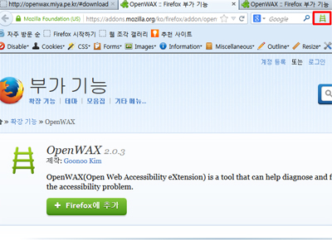
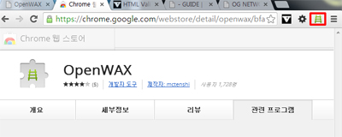
1. 부가기능 설치방법
1-3. OpenWax
3. 부가기능 설치
4
파이어폭스
4
크롬

Slide 12
감사합니다

